Slide 1

湛江滨海线海洋资源调查
小组成员
调查：杨宝婷
记录：许泽良
总结：杨如意

Slide 2
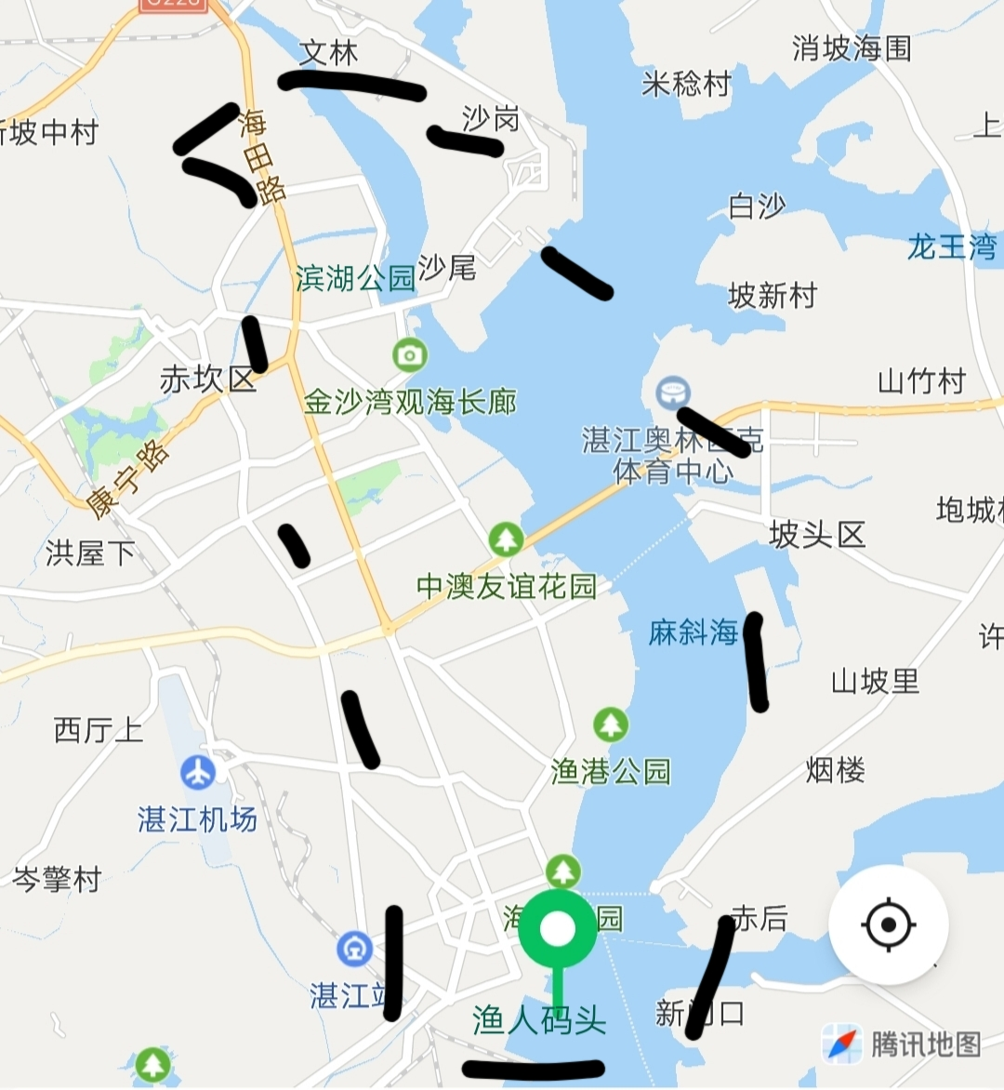
湛江滨海线
渔人码头
↓
海滨公园
↓
渔港公园
↓
金沙湾观海长廊
↓
滨湖湿地公园

Slide 3
目录
1、调查目的
2、调查内容
3、调查讨论
4、总结

Slide 4
1
PART ONE
调查目的

Slide 5
调查湛江滨海沿线的海洋资源，了解湛江海洋特色，掌握湛江滨海地区海洋文化及海洋经济的发展，发现不足并思考解决方案。

Slide 6
2
PART TWO
调查内容

Slide 7
调查滨海沿线海洋资源及文化
海洋资源
海洋文化
海鲜产品
矿物质资源
海底石油开采......
滨海沿线特色文化景区及历史旧址
滨海沿线历史故事及传说
......
饰物及建筑
海洋经济
滨海沿线特色建筑 如：贝壳屋
海洋资源加工饰品 如：贝壳项链
海产品批发
滨海旅游开发
......

Slide 8
3
PART THREE
调查讨论

Slide 9
1、湛江地区海洋资源有哪些？
2、有哪些海洋文化？
3、滨海经济如何发展？
4、湛江地区海洋开发存在的优势及不足
5、湛江滨海地区海洋经济发展前景

Slide 10
4
PART FOUR
总结

Slide 11
谢谢观看
THANKS FOR WATCHING

